Slide 1


DISEÑO Y MATERIALIZACIÓN DESIGN AND REALIZATION
Semestre otoño 2022
http://www.arquitecturaenacero.org
PRESENTACION

Slide 2
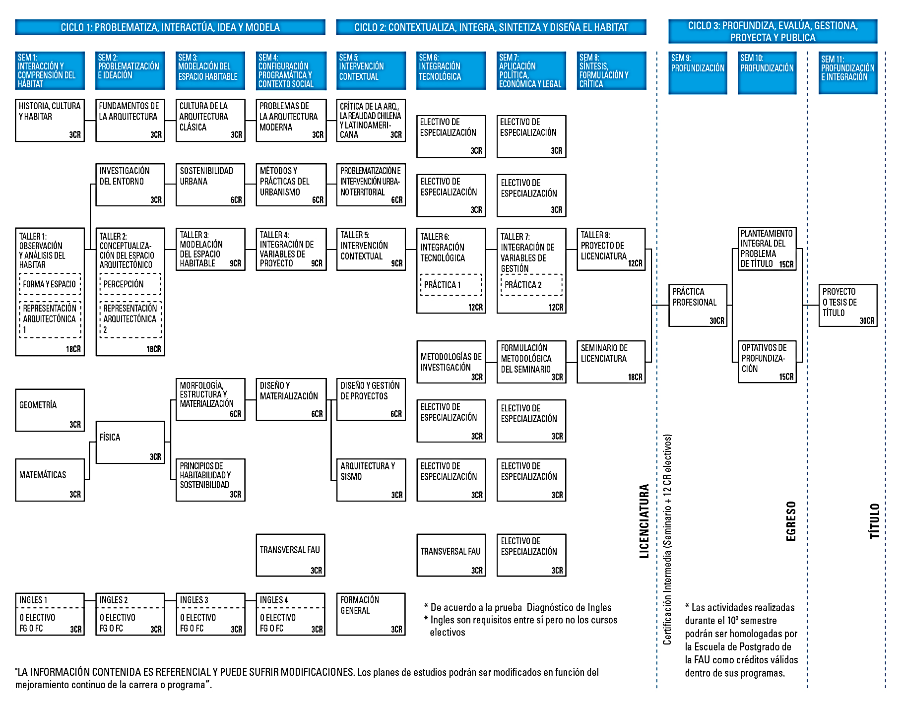
MALLA CURRICULAR - CARRERA ARQUITECTURA

Slide 3
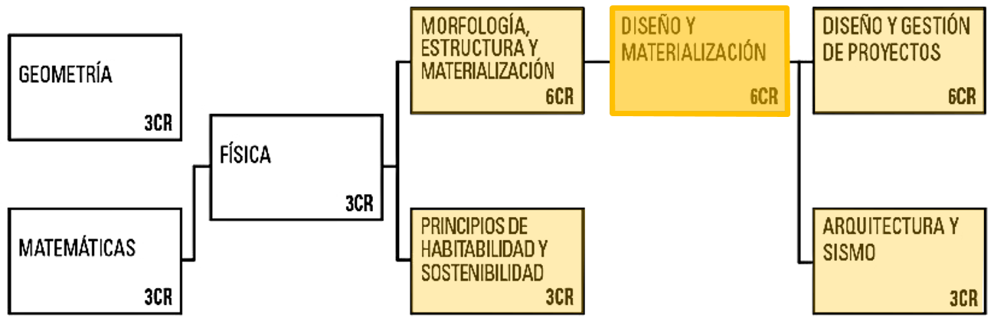
DISEÑO Y MATERIALIZACIÓN
DISEÑO
El concepto es la esencia del diseño arquitectónico, se entiende como la transición de una idea subjetiva y materialización de la misma
http://enlacearquitectura.com/el-concepto-en-el-proceso-de-diseno/
El diseño implica una representación mental y la posterior plasmación de dicha idea en algún formato gráfico (visual) para exhibir cómo será la obra que se planea
Definición de diseño (http://definicion.de/diseno/)
MATERIALIZACIÓN
Dar naturaleza material y sensible a un proyecto, a una idea o un sentimiento.
http://dle.rae.es/?id=Obazh8P
Notes:
Se entiende como el ejercicio de la semana, si es que hay.

Slide 4
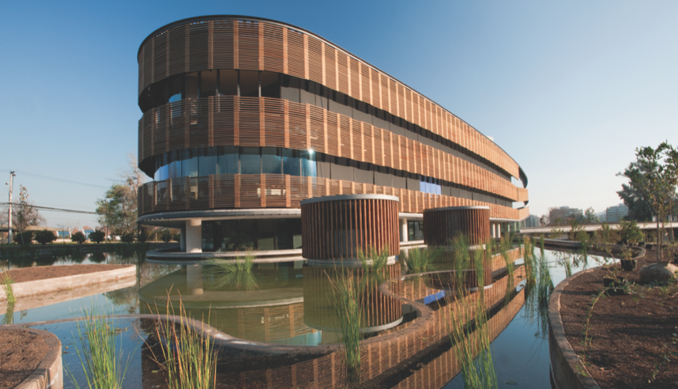
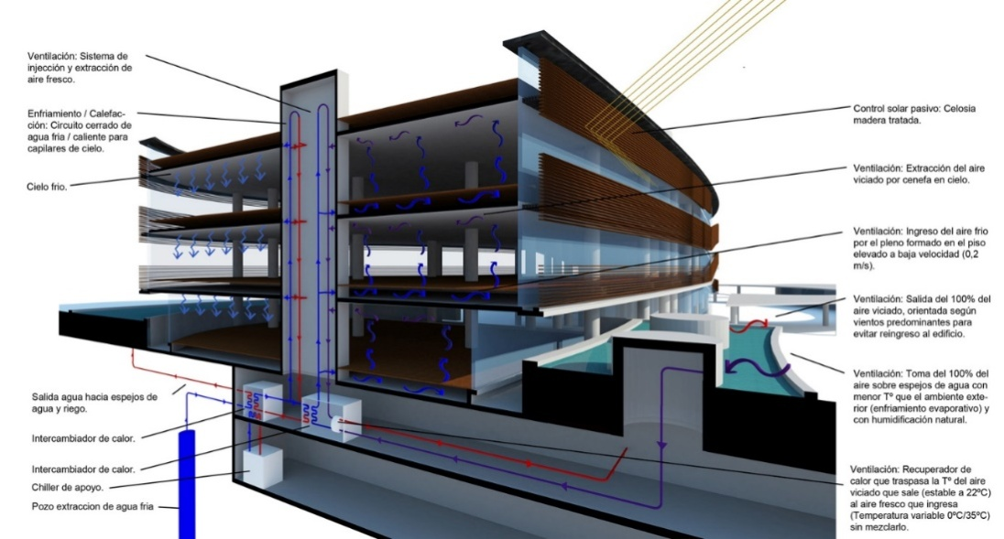
PROPOSITO FORMATIVO
Habilitar al estudiante para definir y desarrollar la constructividad de una propuesta a través del uso eficiente de los recursos que involucran su diseño estructural y el proceso constructivo.
Constructividad
A lo largo de la historia la relación entre diseño y construcción se ha hecho cada vez más distante y disociada, con una progresiva separación de las actividades involucradas en la producción de edificios. Hoy, las tareas de diseñar, calcular y construir conforman tres campos disciplinares diferentes, y la tendencia aparente es una progresiva, creciente y mayor especialización.
En este contexto surge el concepto de constructividad, como atributo del diseño cuyo objetivo es lograr facilidad y eficiencia en la construcción, a partir de considerar todas las variables del proceso constructivo al momento de diseñar.
http://www.plataformaarquitectura.cl/cl/02-58159/edificio-transoceanica-arquitectos-2/5128ca91b3fc4b11a7005120-transoceanica-building-arquitectos-image

Slide 5
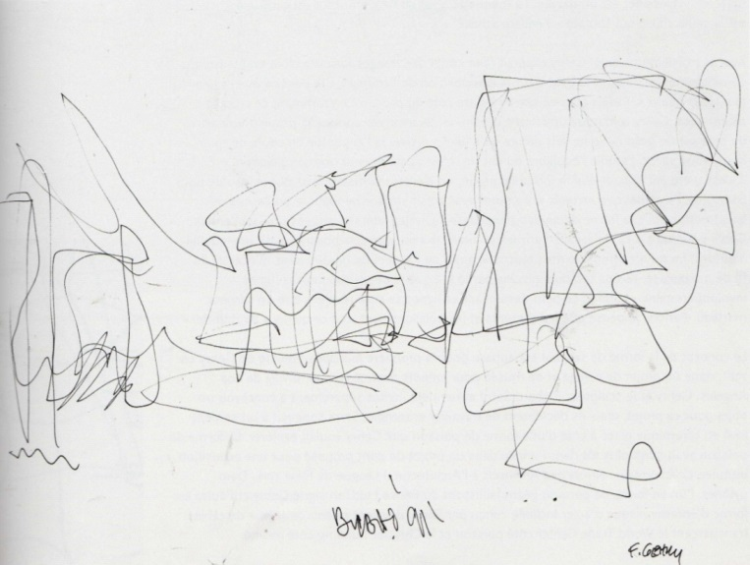
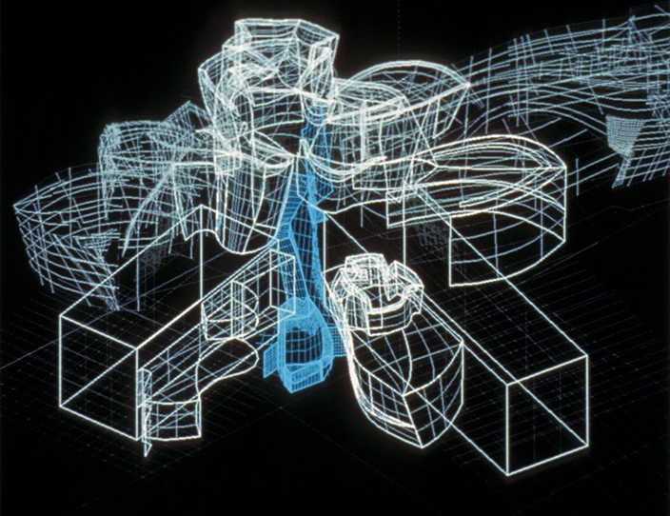
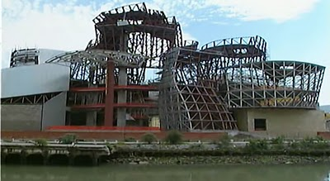

Slide 6
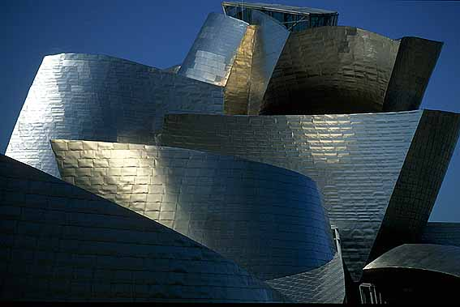

Slide 7
ÁMBITOS Y COMPETENCIAS
II. PLANIFICAR EL MEDIO Y DISEÑAR EL ESPACIO HABITABLE
II.3 Diseñar autónomamente una propuesta arquitectónica y/o urbana desde la mirada sustentable, integrando relaciones espaciales, programáticas, de contexto, tecnológicas y estéticas de manera innovadora, para satisfacer la idea, considerando al hombre como protagonista.
II.4 Proyectar constructivamente la propuesta de diseño arquitectónico y/o urbano buscando facilitar y dar eficiencia en la concreción del objeto producto del proceso de diseño, vinculado a los requerimientos del proyecto.
III. Gestionar la materialización
III.2 Documentar el proyecto ideado, a través de la producción del material que detalla las instrucciones de construcción o ejecución del proyecto.

Slide 8
RESULTADOS DE APRENDIZAJE
1. Analiza las variables estructurales y constructivas en distintos casos de estudio para considerar su constructividad.
2. Evalúa los sistemas constructivos y estructurales posibles para fundamentar el desarrollo de una propuesta integral (consideración de variables constructivas, estructurales, materiales, de habitabilidad y sostenibilidad).
3. Integra las tecnologías de producción y materialización del proyecto para satisfacer sus requerimientos.
4. Elabora documentos técnicos generales referidos a los aspectos estructurales y constructivos del proyecto para su correcta comprensión.

Slide 9
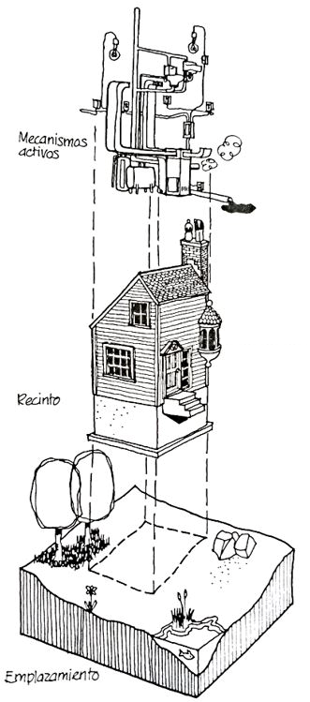
SABERES FUNDAMENTALES / CONTENIDOS
Sistemas constructivos y sus procesos de ejecución
Materialidad y constructividad
Sistemas constructivos y estructurales en hormigón armado
Sistemas constructivos y estructurales en acero
Sistemas constructivos estructurales mixtos
Sistemas de cerramientos
Terminaciones interiores
Estructuración en base a una propuesta de arquitectura
Sistemas estructurales aporticados
Elementos reticulados
Sistemas estructurales en base a muros
ALLEN, E. (1982) Cómo funciona un edificio.

Slide 10

METODOLOGÍA
La metodología que se utilizará en este curso incluirá:
SESIONES EXPOSITIVAS del equipo docente a través de las plataformas disponibles que favorezcan tanto la reflexión como la argumentación individual de los estudiantes.
ANÁLISIS DE CASOS que permitan ejemplificar lo expuesto en las sesiones de trabajo y así favorecer una retroalimentación al finalizar las diferentes unidades.
Revisión de bibliografía y textos específicos que complementan el material audiovisual que se entrega.
https://www.profedeele.es

Slide 11
EVALUACIÓN
La evaluación de los resultados de aprendizaje de esta actividad curricular se realizará mediante prueba(s) de carácter individual y sumativo con una ponderación de 60% en total.
Se complementará dicha evaluación con entregas correspondientes a trabajos de análisis y diseño de soluciones constructivo- estructurales en los que se aplica la materia expuesta en clases. Cada trabajo tendrá una ponderación de 20%.
Trabajo N°1 20%
Trabajo N°2 20%
Pruebas N°1 y Nº2 60%
https://www.profedeele.es

Slide 12
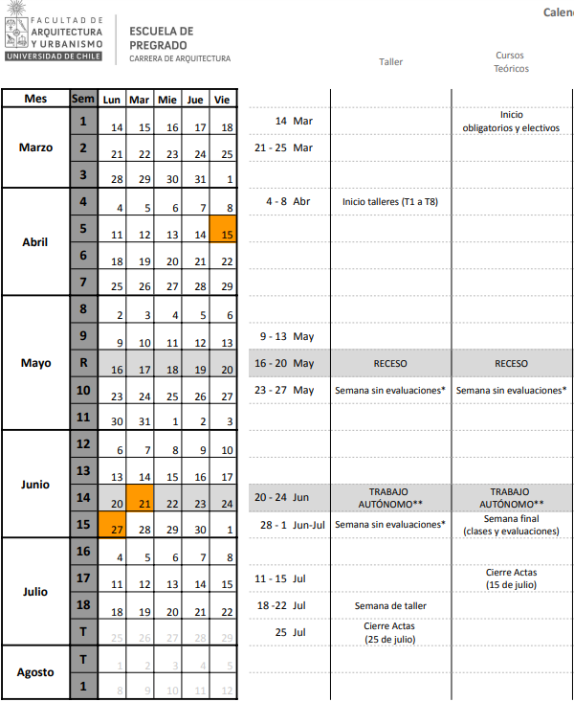
CALENDARIO ACADÉMICO

Slide 13
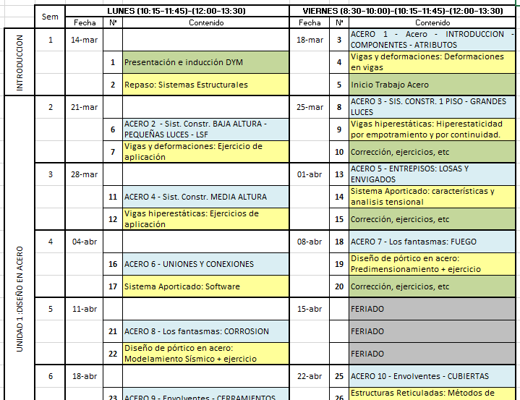
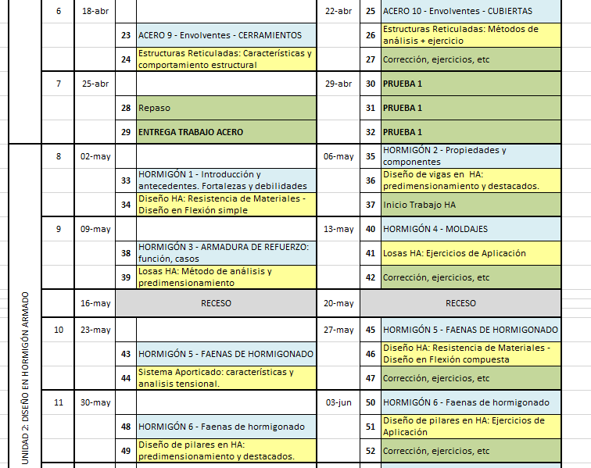
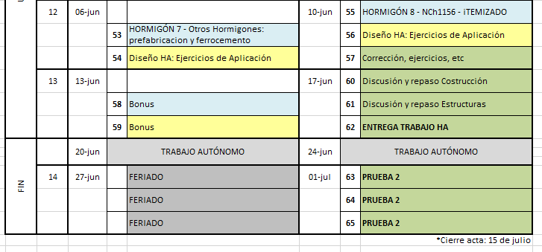
CALENDARIO ACADÉMICO
Trabajo N°1 20% 25 abril
Prueba N°1 25% 29 abril
Trabajo N°2 20% 17 junio
Prueba N°2 35% 01 julio

Slide 14
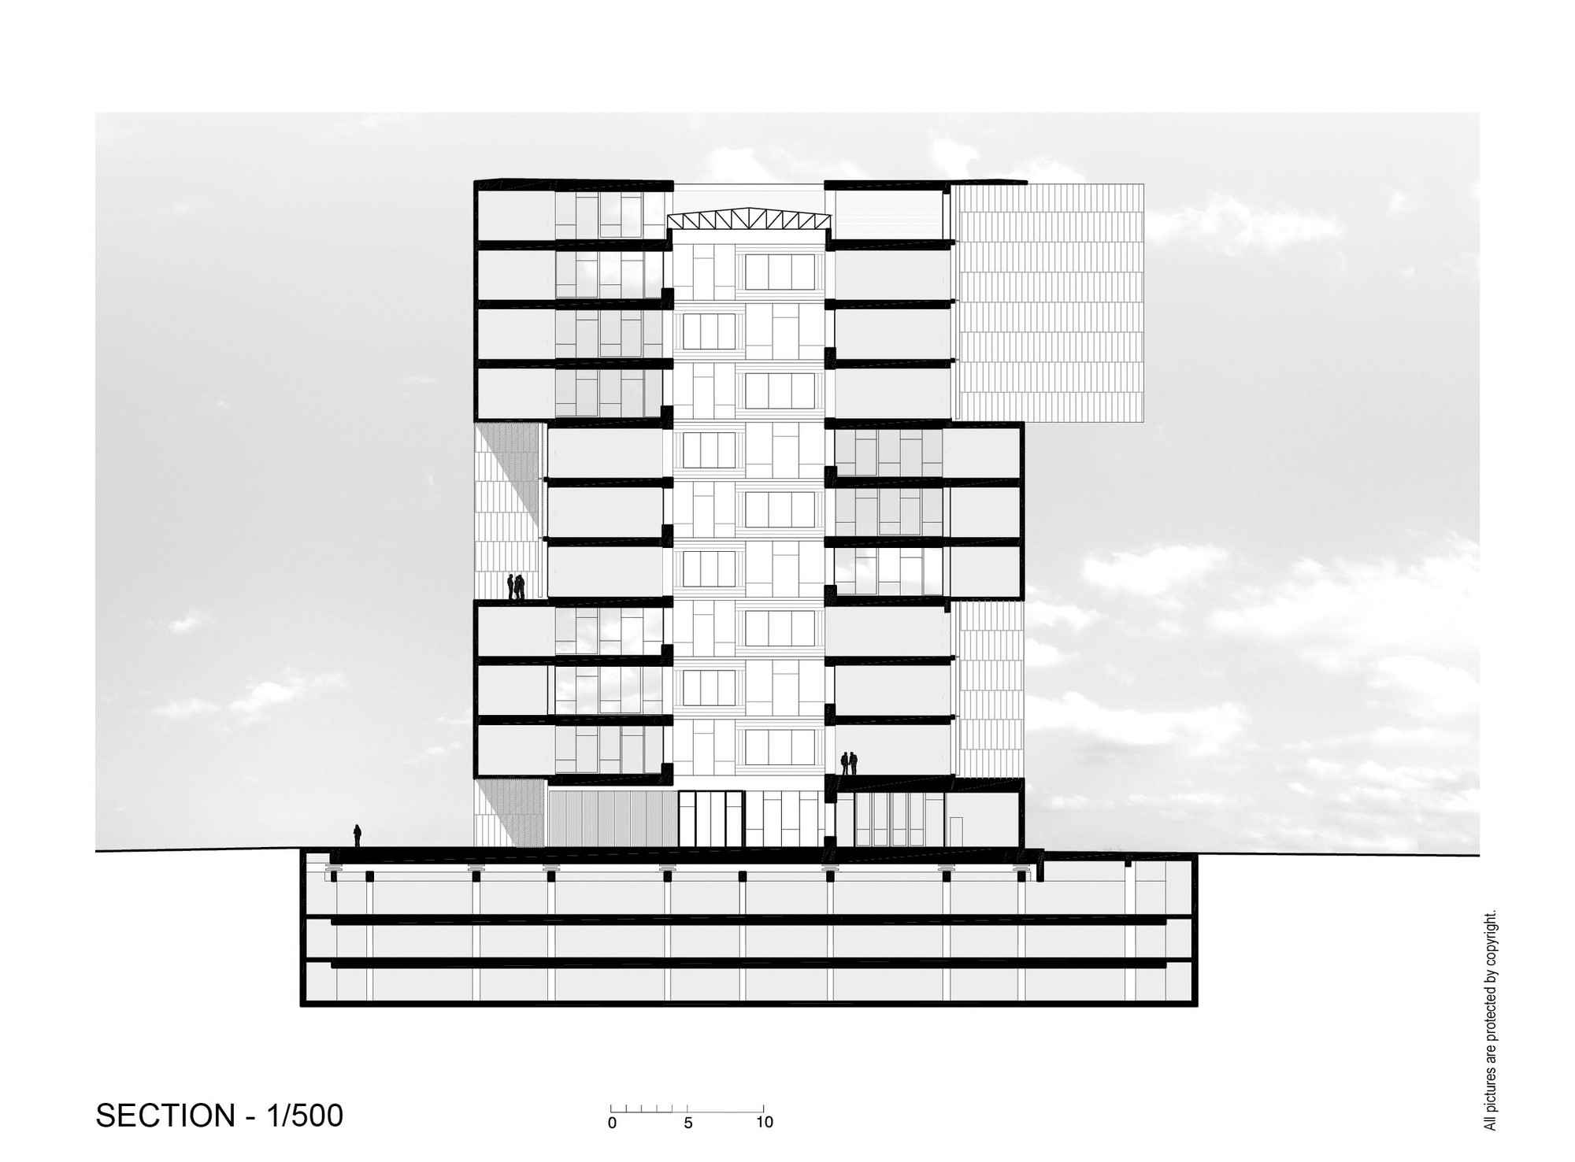

Slide 15
